Slide 1





Teguh Heri Irianto

Slide 2


Home
SK
KD
Menggunakan perangkat lunak pengolah angka untuk menghasilkan informasi
Tujuan
Materi
Data statistik
Mengurutkan data

Slide 3

Home
SK
Mengolah dokumen pengolah angka dengan variasi teks, tabel, grafik, gambar, dan diagram untuk menghasilkan informasi
KD
Tujuan
Materi
Data statistik
Mengurutkan data

Slide 4

Home
SK
Setelah proses belajar mengajar diharapkan siswa dapat
Memasukan formula (fungsi)
Menghitung jumlah data dari sebuah table
Menghitung rata-rata dari sebuah data dalam table
Mencari banyaknya data dengan criteria tertentu
Menentukan nilai terkecil dari sebuah data
Menentukan nilai terbesar dari sebuah data
Memfilter data
Mengurutkan data dengan menggunakan ikon atau menu secara descending
Mengurutkan data dengan menggunakan ikon atau menu secara ascending
KD
Tujuan
Materi
Data statistik
Mengurutkan data

Slide 5

Home
SK
Pengolah data angka umumnya melibatkan perhitungan fungsi (formula)
KD
Tujuan
Fungsi SUM
Materi
Fungsi AVERAGE
Jenis Fungsi
Data statistik
Fungsi MIN
Mengurutkan data
Fungsi MAX
Fungsi COUNT

Slide 6
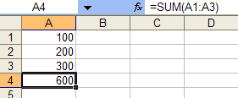
Fungsi SUM
Fungsi SUM digunakan untuk menjumlahkan nilai data numerik
pada beberapa sel atau range terpilih.
Bentuk Umum dari Fungsi SUM adalah sbb :
Home
SK
=SUM(range data)
KD
Tujuan
Materi
Data statistik
Mengurutkan data
BACK
NEXT

Slide 7
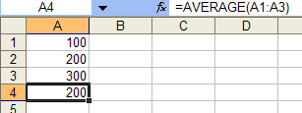
Fungsi AVERAGE
Fungsi average digunakan untuk menghitung rerata
dari isi sel (Range data) yang berisi data numerik.
Bentuk Umum dari Fungsi AVERAGE adalah sbb :
Home
SK
KD
=AVERAGE(range data)
Tujuan
Materi
Data statistik
Mengurutkan data
BACK
NEXT

Slide 8
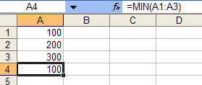
Fungsi MIN
Fungsi MIN digunakan untuk menentukan nilai terendah
dari isian sel (Range data) yang terisi data numerik.
Bentuk Umum dari Fungsi MIN adalah sbb :
Home
SK
KD
=MIN(range data)
Tujuan
Materi
Data statistik
Mengurutkan data
BACK
NEXT

Slide 9
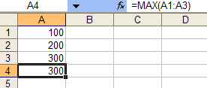
Fungsi MAX
Fungsi Max digunakan untuk menentukan nilai tertinggi dari isian sel (Range data) yang berisi data numerik.
Bentuk Umum dari Fungsi MAX adalah sbb :
Home
SK
KD
=Max(range data)
Tujuan
Materi
Data statistik
Mengurutkan data
BACK
NEXT

Slide 10
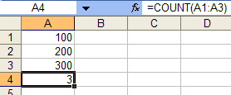
Fungsi COUNT
Fungsi Count digunakan untuk menghitung Jumlah sel (Range) yang berisi data numerik.
Bentuk Umum dari Fungsi COUNT adalah sbb :
Home
SK
KD
=COUNT(range data)
Tujuan
Materi
Data statistik
Mengurutkan data
BACK
NEXT

Slide 11
SOAL PRAKTIK
Home
SK
No. | Nama Siswa | Nilai Harian |  |  |  | Rata-rata | Nilai | Nilai
 |  | Nilai 1 | Nilai 2 | Nilai 3 | Jumlah |  | Semester | Akhir
1 | Harun | 55 | 50 | 80 | 185.0 | 61.7 | 78 | 68.2
2 | Dahlan | 50 | 60 | 60 | 170.0 | 56.7 | 65 | 60.0
3 | Yunus | 87 | 86 | 96 | 269.0 | 89.7 | 92 | 90.6
4 | Lukman | 65 | 68 | 75 | 208.0 | 69.3 | 74 | `
5 | Sugianto | 66 | 70 | 72 | 208.0 | 69.3 | 71 | 70.0
6 | Ratna | 76 | 55 | 75 | 206.0 | 68.7 | 56 | 63.6
7 | Tomy | 55 | 45 | 60 | 160.0 | 53.3 | 90 | 68.0
8 | Ruslan | 89 | 90 | 91 | 270.0 | 90.0 | 90 | 90.0
9 | Fery | 35 | 65 | 75 | 175.0 | 58.3 | 80 | 67.0
10 | Nora | 45 | 50 | 88 | 183.0 | 61.0 | 72 | 65.4
Jumlah Siswa
Nilai Akhir Tertinggi
Nilai Akhir Terrendah
Rata-rata Kelas
KD
Tujuan
Materi
Data statistik
Mengurutkan data
BACK
END

Slide 12


Home
SK
Ms Excell menyediakan fasilitas pengurutan (Sort) data pada table. Pengurutan data tersebut dapat berdasarkan urutan abjad, angka, maupun tanggal.
KD
Tujuan
Langkah pengurutan data pada table
1. Sorot/Blok seluruh data table
2. Klik menu Data
3. Klik icon Sort,
sehingga muncul tampilan kotak dialog Sort
Materi
Data statistik
Mengurutkan data
NEXT

Slide 13
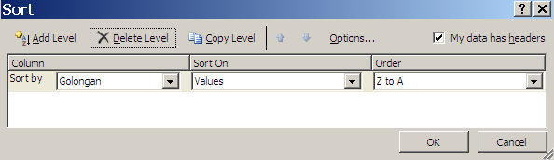
Kotak dialog Sort
Home
SK
KD
Tujuan
Materi
Data statistik
Mengurutkan data
4. Klik drop down pada opsi Column, lalu pilih
Golongan
  5. Klik drop down pada opsi Order, lalu pilih Z to A
NEXT

Slide 14
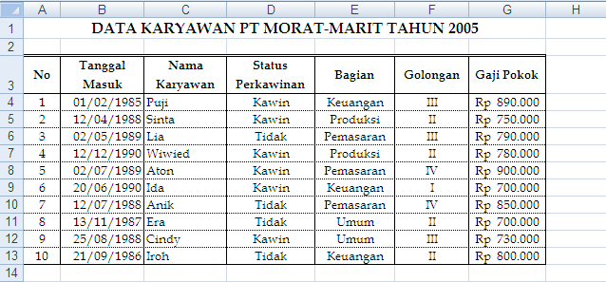
CONTOH
Home
SK
KD
Tujuan
Materi
Data statistik
Mengurutkan data
NEXT

Slide 15
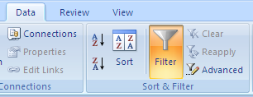
MENGGUNAKAN FASILITAS DATA FILTER
Kadangkala kita ingin memfilter atau menyaring data berdasarkan kriteria tertentu. Hal ini dapat dengan mudah dilakukan menggunakan fasilitas Data Filter
Langkah yang perlu dilakukan adalah sebagai berikut.
1. Klikkan mouse pada sembarang sel dalam data.
2. Kliklah menu Data.
3. Pilihlah Filter.
Home
SK
KD
Tujuan
Materi
Data statistik
Mengurutkan data
NEXT

Slide 16
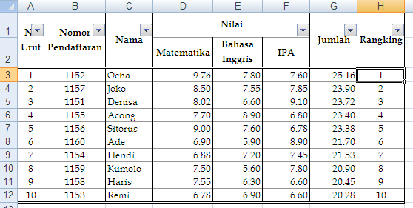
KOTAK DIALOG FILTER
Home
SK
KD
Tujuan
Materi
Data statistik
Mengurutkan data
Jika kita mengklik anak panah yang ada di sebelah Field, kita dapat mengaktifkan pilihan Filter yang ada
NEXT

Slide 17
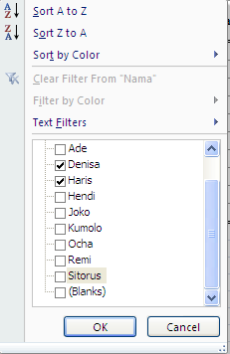
Home
KOTAK DIALOG KRITERIA TERTENTU
SK
KD
Tujuan
Materi
Data statistik
Mengurutkan data
NEXT

Slide 18

Home
HASIL DARI FILTER NAMA TERTENTU
SK
KD
Tujuan
Materi
Data statistik
Mengurutkan data
NEXT

Slide 19


EXIT

